Slide 1

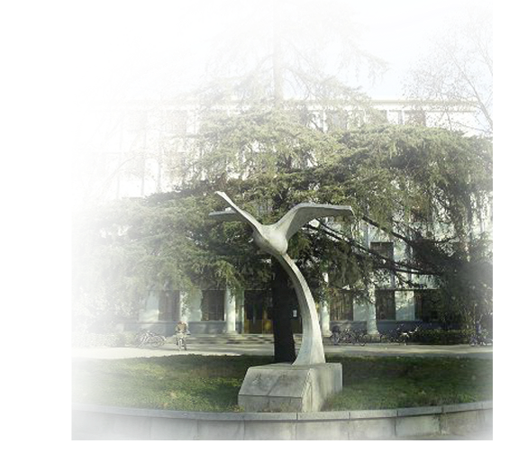
理学院 大学物理教学中心
College of science
第一章 静电场
1-3 高斯定理

Slide 2

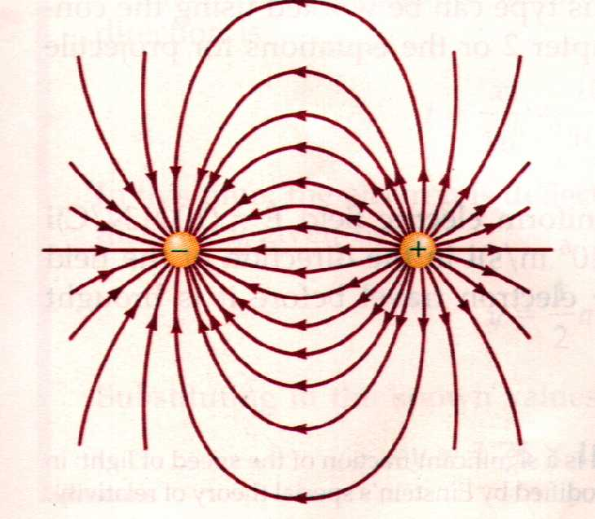
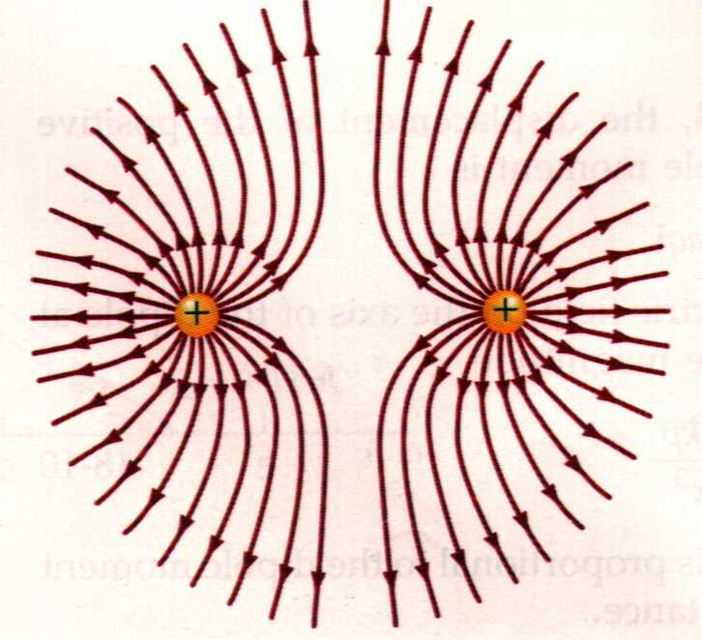
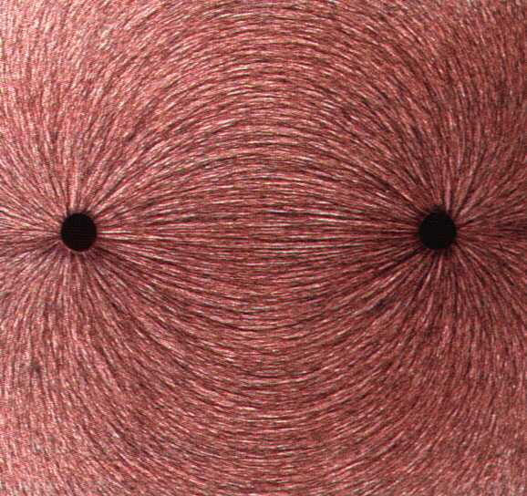
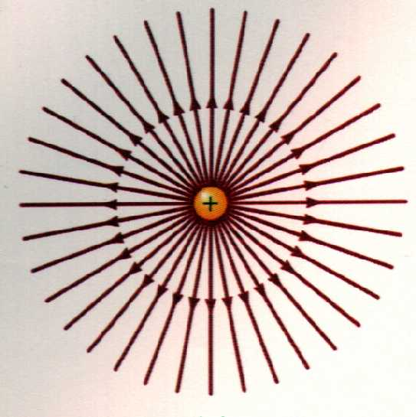
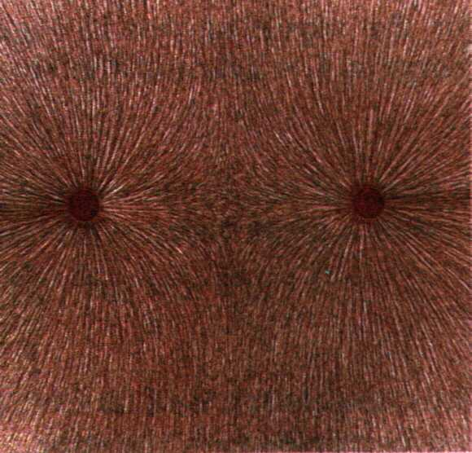
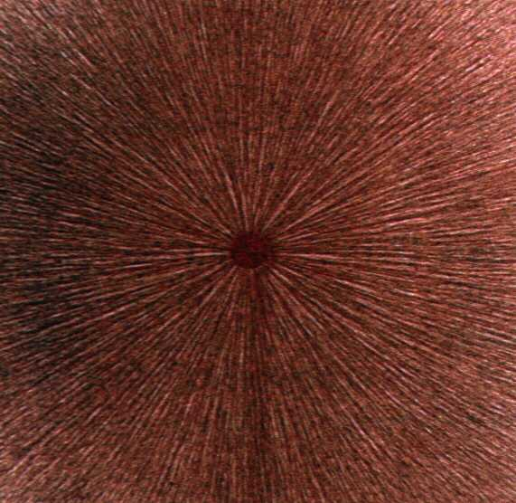
1-3 高斯定理
一、电场线
为了形象描述电场，可用一组电场线（electric field line ）描述电场的分布
点电荷的电场
两个等量异号电荷的电场
两个等量同号电荷的电场

Slide 3
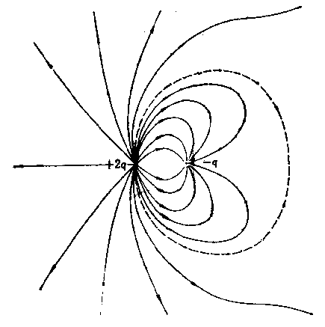
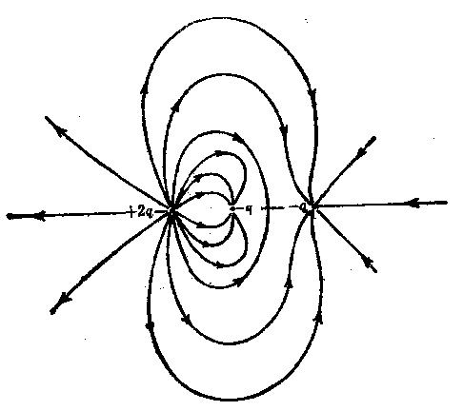
1-3 高斯定理
1.电场线的切线方向为该点的电场强度的方向，电场线数密度与该点的电场强度大小成正比；
2.电场线不能相交；
3.电场线从正电荷出发终止于负电荷。在没有电荷的地方不能中断。
4.电场线不能闭合。
电场线是人为想象的一组虚拟几何线，不是电场中客观存在的。

Slide 4
1-3 高斯定理
二、电场强度通量
通过某一个面的电场线条数叫做通过这个面的电场强度通量，简称电通量（electric field flux）。
r
r
S
dS
r
r
r
r
r
E
E
E

Slide 5
1-3 高斯定理
二、电场强度通量
r
E
通过某一个面的电场线条数叫做通过这个面的电场强度通量，简称电通量（electric field flux）。
r
d
S
r
E
引入面元矢量：
通过dS的电通量：
r
d
S
d
φ
e
θ
通过S的电通量：
r
E

Slide 6
1-3 高斯定理
二、电场强度通量
r
E
通过dS的电通量：
r
d
S
r
E
r
d
S
d
φ
e
θ
r
E

Slide 7
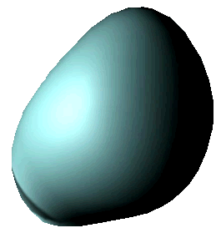
1-3 高斯定理
二、电场强度通量
面元矢量：
对闭合曲面： 方向特指由闭合曲面内垂直指向闭合曲面外的法向单位矢量。
通过闭合曲面S的电通量：
对闭合曲面而言：
的符号反映电场线的穿入或穿出。
代表穿过闭合曲面的电场线净条数。

Slide 8
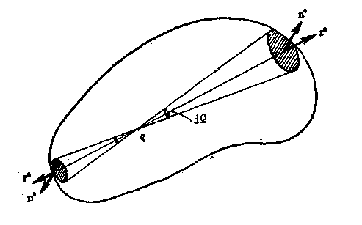
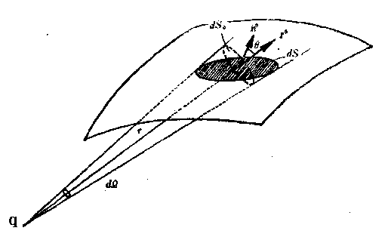
1-3 高斯定理
在点电荷电场中，通过任意面元dS的电通量为
根据几何的定义面元对O点所张的立体角等于
平面角的定义
立体角的定义
圆周的平面角
球体的立体角

Slide 9
1-3 高斯定理
点电荷对整个曲面的电通量为
如果是封闭曲面，闭合曲面的电通量

Slide 10
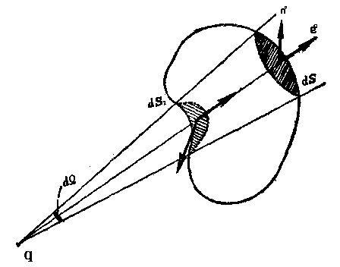
1-3 高斯定理
当点电荷在封闭曲面内部时，闭合面的立体角等于4π
当点电荷在封闭曲面外部时，闭合面的立体角等于0

Slide 11

1-3 高斯定理
假设任意形状的曲面S包围点电荷q，通过曲面S的电通量
如果点电荷q在曲面S之外，通过曲面S的电通量
若q>0， 电场线始于 q 并穿出曲面。
若q<0， 电场线穿进曲面终止于q。
若q=0，穿进曲面等于穿出曲面的电场线，在没有电荷的地方电场线不会中断。

Slide 12
1-3 高斯定理
三、高斯定理
电场线可以形象地描绘电场，电场线所遵循的规律应该和静电场所遵循的规律相一致。
电场线从正电荷出发，终止于负电荷，在没有电荷的空间电场线不会中断。我们将这类电场称作有源场，静电场是有源场。
高斯定理用数学语言表明了静电场的这一基本特性。假设电场由一组点电荷q₁、q₂……激发

Slide 13
1-3 高斯定理
作高斯面S，由电场的叠加可得通过高斯面的电通量
电场内任意一个闭合曲面的电通量等于该曲面内所包围的所有电荷的代数和除以ε_{o}。这就是真空中的高斯定理。

Slide 14
1-3 高斯定理
讨论
1.高斯定理与电场线的性质相一致，用数学语言表明静电场是有源场。电荷q发出的电场线与电量q成正比。
有源场
无源场

Slide 15
1-3 高斯定理
2.空间的电场是由高斯面内外的电荷共同激发
通量仅与曲面内的电荷有关，但是曲面上任意一点P 的电场强度
高斯面上的电场强度与闭合曲面内外的电荷有关。

Slide 16
1-3 高斯定理
3.闭合曲面内电荷的代数和为零，并不意味着曲面上的电场强度一定为零。
曲面上任意一点 P 的电场强度一般情况不等于零。

Slide 17
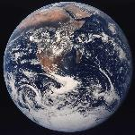
1-3 高斯定理
例题：已知地球表面附近存在静电场，测得地球表面电场强度为100V/m并垂直地面朝下；在距地面1.5km处测得电场强度为25V/m也垂直地面朝下。求（1）地球大气中电荷的平均体密度；（2）若假想电荷均匀分布在地球表面，求面电荷密度。
解：（1）由高斯定律

Slide 18
1-3 高斯定理
（2）由高斯定律

Slide 19
1-3 高斯定理
三、用高斯定理求电场强度
思路：
对于球/柱/面对称性电场，选择适当的高斯面 S，使
得高斯面上各点的E大小相等，方向与高斯面法线方向
相同，则有：

Slide 20
1-3 高斯定理
三、用高斯定理求电场强度
例题：求半径为R带电q的均匀带电球面周围电场分布。
解：电荷分布为球对称，电场分布也为球对称。取同心球面为高斯面
电场强度在球面上为常量

Slide 21
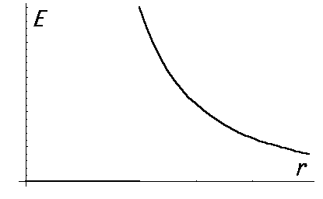
1-3 高斯定理

Slide 22
1-3 高斯定理
例题：求半径为R电荷密度为ρ的均匀带电球内外的电场分布。
解：电荷分布为球对称，电场分布也为球对称。取同心球面为高斯面
由高斯定理得：

Slide 23
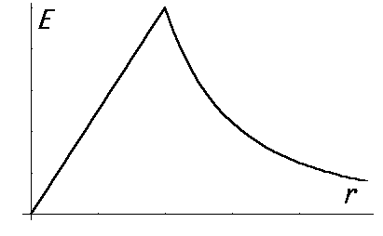
1-3 高斯定理
r >R：
由高斯定理：
R

Slide 24
1-3 高斯定理

Slide 25
1-3 高斯定理
例题：求电荷面密度为σ的无限大均匀带电平面的电场分布。
解：无限长均匀带电平面的电荷为面对称分布，电场强度也是面对称。见图。
取垂直带电面的圆柱面为高斯面，高斯面底面与电场强度一致，侧面与电场强度平行。侧面的电通量

Slide 26
1-3 高斯定理
闭合曲面的电通量：
无限大带电面两侧的电场是均匀场，电场强度方向与带电平面垂直。
由高斯定理可得：
带电面两侧电场强度有一个跃变：
解得:
这与带电球面两侧电场强度的跃变相同。

Slide 27
无限大带电面两侧的电场是均匀场，电场强度方向与带电平面垂直，大小为 。
侧视图

Slide 28
无限大带电平面—正电
无限大带电平面—负电
方向：垂直远离面
方向：垂直指向面

Slide 29
1-3 高斯定理
例题：求电荷体密度为ρ厚度为2d 的无限大均匀带电平板内外的电场分布。
解：无限大均匀带电平板的电荷为面对称分布，电场强度同样是面对称。
在内部取垂直带电板的圆柱面为高斯面，有

Slide 30
1-3 高斯定理
在外部取垂直带电板的圆柱面为高斯面，有

Slide 31
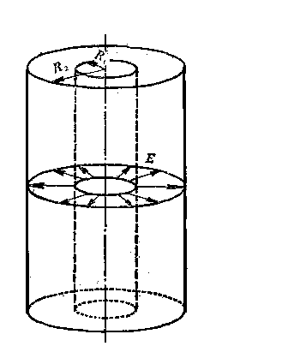
1-3 高斯定理
例题：两无限长的同轴薄圆筒，半径分别为R₁、R₂，单位长度均匀带有等量异号电荷±λ ，求电场强度的分布。
解：无限长带电圆筒电场为轴对称分布，沿径向向外辐射。
取同轴圆柱面为高斯面，高斯面上下端面法线方向与电场强度方向垂直，侧面与电场强度平行，顶和底面的电通量

Slide 32
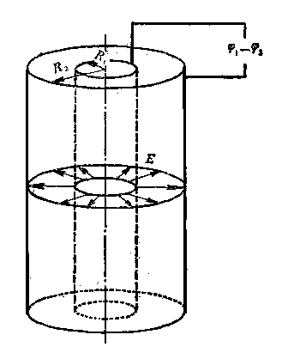
1-3 高斯定理
由高斯定理可得：
在内圆筒内部和外圆筒外部，由高斯定理可得：

Slide 33
1-3 高斯定理
例题：求电荷体密度为ρ的均匀带电球体空腔内的电场强度。
解：高斯定理只能求一些对称性分布的电场，但对一些对称程度稍弱的电荷分布，
有时可以利用高斯定理和电场叠加原理求电场的分布。
均匀带电球体中存在一个球型空腔，可以采用补偿法分析。

Slide 34
1-3 高斯定理
=
+
将带电球体分解：
分解后的带电体，电荷分布具有球对称。由高斯定理可分别求出带电球体内的电场分布。再叠加得空腔内的电场分布。

Slide 35
1-3 高斯定理
由高斯定理，可求得均匀带电大球内一点的电场强度
同理可求得小球内一点的电场强度

Slide 36
1-3 高斯定理
表明空腔内的电场是均匀场。

Slide 37
1-3 高斯定理
作业:
1.复习库仑定律与电场强度等概念，复习用叠加原理计算电场强度的方法；
2.复习电通量、高斯定理等基本概念，掌握利用高斯定理求电场强度的方法；
3.习题:P39-40 1.3-3 1.3-5 1.3-7 1.3-10 1.3-13

Slide 38
理学院 大学物理教学中心
College of science
第一章 静电场
1-4 电势及其梯度

Slide 39

1-4 电势及其梯度
一、静电场力所作的功
由功的定义可以求点电荷电场对试验电荷所作的功。静电力对试验电荷所
作的元功：

Slide 40
1-4 电势及其梯度
试验电荷从A点移动到B点，电场力所作的功
点电荷库仑力作功与路程无关，仅仅与起点与终点的位置相关。

Slide 41
1-4 电势及其梯度
利用静电场的可叠加性
在点电荷系激发的电场中，静电场力所作的功等于：
将点电荷库仑力作功的特点推广到任意点电荷系激发的电场乃至任意静电场。即试验电荷在静电场中移动时，静电场力所作的功与试验电荷移动的路径无关，仅仅与试验电荷起点和终点的位置有关。

Slide 42
1-4 电势及其梯度
试验电荷在静电场中移动时，静电力所作的功与试验电荷移动的路程无关，仅仅与试验电荷起点和终点的位置有关。
点电荷电场力作功：
点电荷系电场力作功：

Slide 43
1-4 电势及其梯度
二、静电场的环路定理
在电场线的性质中，规定静电场的电场线不能闭合，我们将这类场称作无旋场。静电场的环路定理用数学语言表明了静电场是无旋场。
由于静电场对试验点电荷所作功与路程无关，由保守力作功特点

Slide 44
1-4 电势及其梯度
上式表示在静电场中，电场强度沿任意闭合路径积分为零。同时也表明电场线不能够闭合。
静电场力是保守力，静电场是保守场。

Slide 45
1-4 电势及其梯度
三.电势差和电势
静电力做功与电荷移动的路径无关，意味着静电场是保守场，可以引入电势能。电势能从静电力做功的角度反映了静电场潜在的作功本领。我们定义静电力所作的功等于静电势能的增量的负值
静电势能只有相对值有意义，与电场以及试验电荷电量有关，定义两点间单位正电荷静电势能的差为电场中该两点间的电势差(Electric potential difference)

Slide 46
1-4 电势及其梯度
A、B 两点的电势差等于将单位正试验电荷从点A移到点B，电场力所作的功。
如果选择某一点为参考零电势，可以用电势描述电场。如取B点为零电势参考点U_{B}=0
电势只有相对意义，A 点的电势等于将单位正试验电荷从A 点移到参考点，电场力所作的功。

Slide 47
1-4 电势及其梯度
四.电势的计算
在点电荷q的电场中，取无穷远为零电势，P 点的电势
如果在一个区域内电场强度为零，电势有些什么规律？
q>0，U>0，无穷远处电势最低为零。
q<0，U<0，无穷远处电势最高为零。

Slide 48
1-4 电势及其梯度
设真空中有一点电荷系, P点的电势
点电荷电势
P点的电势

Slide 49
1-4 电势及其梯度
对于任意形状且有限大小、电荷连续分布的带电体所产生的电势（取无穷远处为零电势），推广得
式中r是电荷元dq至考察点P的距离，积分域Ω为带电体。

Slide 50
1-4 电势及其梯度
由电势的定义：
（取P_{o}为零电势）
（取∞处为零电势）
由点电荷电势：
（取∞处为零电势）

Slide 51
1-4 电势及其梯度
讨论
1.仅当电荷分布在有限空间时，取无穷远处为零电势。
在工程技术中，亦常取大地的电势为零电势。
2.电势是标量，电势仅相对值有意义。
3.电势的单位为伏特，电子伏特是能量的单位
在量子物理中，粒子的能量常用电子伏特表示。

Slide 52
1-4 电势及其梯度
4.电场强度从作用力的角度描述电场，电势从能量角度描述电场
5.电势可有两种方式计算
当电荷分布在有限空间时，取无限远处为参考零电势。积分域为带电体Ω，对于不同的带电体，电荷元dq的选取可能分别为体电荷元ρdV、面电荷元σdS、线电荷元λ dl。

Slide 53
1-4 电势及其梯度
积分沿 P-P_{o}的任意路径，取P_{o}为零电势点。当电荷分布在有限空间时，可取任意点为参考零电势；当电荷分布在无限空间时，取有限空间某点为参考零电势，积分域为沿电场中任意路径。
6.电荷分布在无限空间是物理的近似模型，任何带电体的总电量不可能是无限大

Slide 54
1-4 电势及其梯度
例题：求单位长度带电λ的无限长均匀带电线的电势分布。
解：带电体延伸到“无限远”是一种理想化模型，电荷总是有限大小。取B点为零电势点（U_{B}=0）
取同轴圆柱面为高斯面，由高斯定理
电场的轴对称分布，由高斯定理可得

Slide 55
1-4 电势及其梯度
例题：求半径为R带电q的均匀带电球面电势分布。
解：对于电荷具有球对称等分布的电场，可以利用高斯定理求出电场强度分
布，再依照电势的定义求出电势分布。
由高斯定律可得电场强度分布:
r<R
r>R

Slide 56
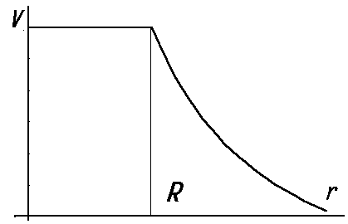
1-4 电势及其梯度
带电球面外任意点的电势
带电球面内任意点的电势
r<R
r>R

Slide 57
1-4 电势及其梯度
在球面内电场强度等于零，任意两点M、N 的电势相等
球面内的电势不仅与球面内的电场强度有关，还取决于球面外的电场分布
由电荷元电势的叠加求球面内的电势

Slide 58
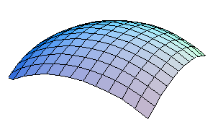
1-4 电势及其梯度
五、等势面 电势梯度
电场中电势相等的点所构成的面称作等势面。 试验电荷在等势面上移动时电场力不作功。
电场强度矢量与等势面相互垂直。

Slide 59
1-4 电势及其梯度
设两个电势分别为U和U +dU的等势面如图
U
U+d U
任意一点某方向的电场强度，等于电势沿该方向的方向导数的负值。

Slide 60
1-4 电势及其梯度
电场强度沿等势面的法线方向，因此
U
U+dU
根据梯度的计算方法：

Slide 61
1-4 电势及其梯度
U
U+dU
电势沿等势面法向增大，场强与法线方向相反。
电势沿等势面法向减小，场强与法线方向相同。
电场强度始终由高电位指向低电位。

Slide 62
1-4 电势及其梯度
由上式也可看出，电势为零不一定电场强度为零。只有当电势在某一区域内为常量时，电势的变化率为零，电场强度才为零。
电势高的区域内电场一定强吗？
在带电球壳内电势为常量，因此带电球壳内的电场强度为零。

Slide 63
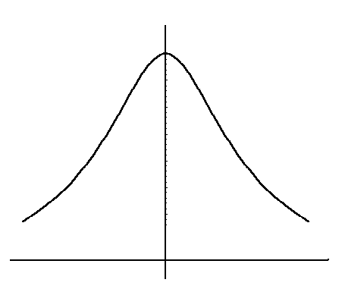
1-4 电势及其梯度
例题：求均匀带电圆环轴线上电势和电场分布。
解：取如图坐标，在带电环上取一线元dl作为电荷元。

Slide 64
1-4 电势及其梯度
根据带电圆环对称轴上的电势分布
如果带电圆环的净电荷为零，轴线上的电势为零。
均匀电场中的导体球表面产生感应电荷，感应电荷在球心激发的电势为零。

Slide 65
1-4 电势及其梯度
根据带电圆环对称轴上的电势分布
轴线上的电势U是x的单元函数，轴线上的电场强度

Slide 66
1-4 电势及其梯度
例题：求电偶极子周围任意一点的电势和电场强度。
解：由点电荷电势叠加求电偶极子的电势分布。对电势求梯度得电偶极子的电场分布。

Slide 67
1-4 电势及其梯度
电势绕z轴旋转对称

Slide 68
1-4 电势及其梯度
例题：求均匀带电圆盘对称轴和盘边缘的电势。
解1：由电势叠加求电势分布，由电势的梯度可求电场强度的分布。

Slide 69
1-4 电势及其梯度
解2：由电势定义求电势分布

Slide 70
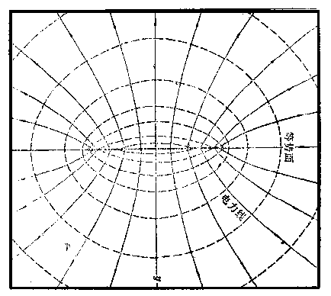
1-4 电势及其梯度
解3：由圆弧电势叠加求P点电势
边缘电势低于中心
点电势

Slide 71
1-4 电势及其梯度
作业:
1.复习电势、电势能等基本概念；
2.复习电势的定义或叠加方法计算电势的分布；
3.复习电场强度与电势梯度的关系；
4.习题:P53-55 1.4-6 1.4-8 1.4-30

